Slide 1
আজকের পাঠে সবাইকে ধন্যবাদ

Slide 2
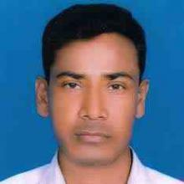
পরিচিতি
শ্রেণিঃতৃতীয়
বিষয়ঃবাংলাদেশ ও বিশ্ব পরিচয়
অধ্যায়ঃতৃতীয়
পাঠশিরোনামঃআমাদের অধিকার ও দায়িত্ব
পাঠ্যাংশঃ
মানসুর হোসাইন
সহকারি শিক্ষক
নোয়াপাড়া সরকারি
প্রাথমিক বিদ্যালয়
কালিগঞ্জ,গাজীপুর
শিশু হিসেবে আমাদের দায়িত্ব

Slide 3
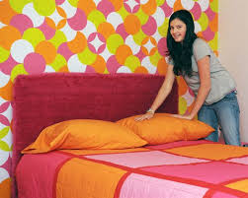
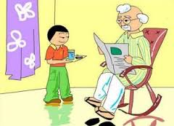
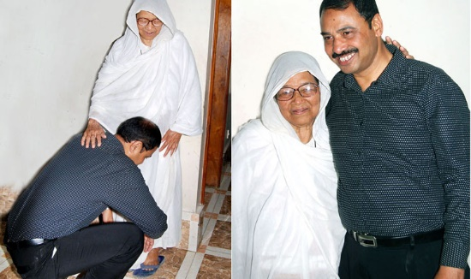
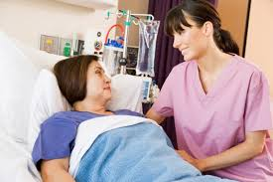
ছবিগুলো মনোযোগ দিয়ে দেখ।
ছবি দেখে কি বুঝলে?

Slide 4
আজকের পাঠ
শিশু হিসেবে আমাদের দায়িত্ব।

Slide 5
শিখনফল
৪.১শিশুর প্রতি পরিবারের ও পরিবারের
প্রতি শিশুর দায়িত্ব বলতে পারবে।

Slide 6
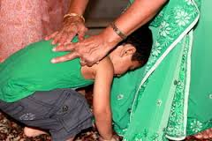
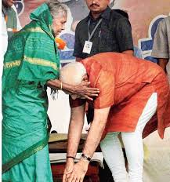
পরিবারের প্রতি আমাদের দায়িত্ব
মা-বাবা এবং বড়দের শ্রদ্ধা করা।
Notes:
আলোচনা করে ছবি দেখাবো

Slide 7
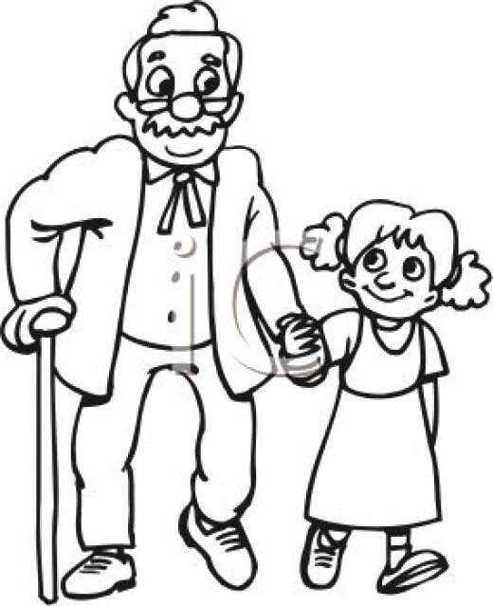
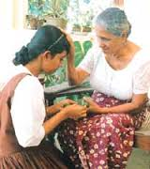
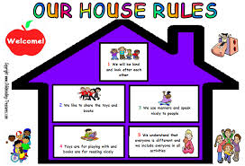
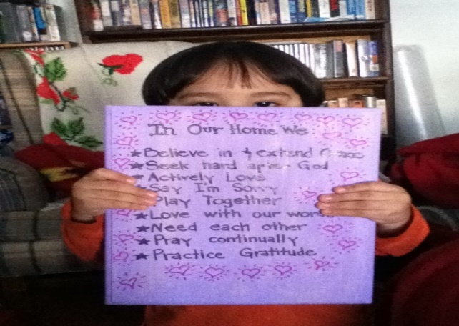
পরিবারের প্রতি আমাদের দায়িত্ব
পরিবারের নিয়মকানুন
মেনে চলা।
Notes:
আলোচনা করে ছবি দেখাবো।

Slide 8
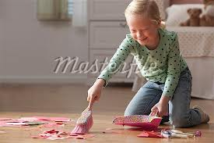
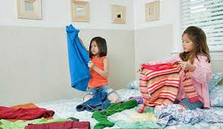
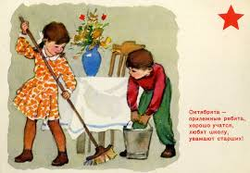
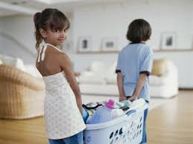
পরিবারের প্রতি আমাদের দায়িত্ব
পরিবারের বিভিন্ন কাজে মা-বাবা
ও অন্যদের সাহায্য করা।
Notes:
আলোচনা করে ছবি দেখাবো।

Slide 9
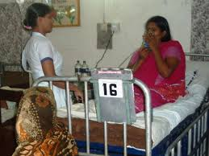
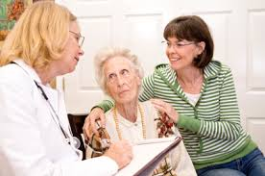
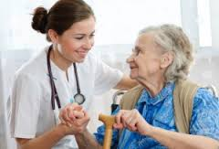
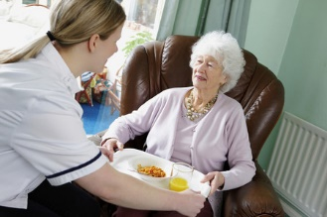
পরিবারের প্রতি আমাদের দায়িত্ব
পরিবারের কারো অসুখ
হলে সেবাযত্ন করা।
Notes:
আলোচনা করে ছবি দেখাবো।

Slide 10
পরিবারের প্রতি আমাদের দায়িত্ব
বড় ভাই-বোনকে সম্মান করা
এবং ছোটদের স্নেহ ও আদর করা।
Notes:
আলোচনা করে ছবি দেখাবো।

Slide 11
এসো বলি
তুমি পরিবারে কী কী দায়িত্ব পালন কর?

Slide 12
একক কাজ
বোর্ডে এসে সঠিক উত্তরটি লেখ
সঠিক নয়
সঠিক
ক্লিক অপশন
ক) পরিবারের বিভিন্ন কাজে মা-বাবা ও অন্যদের সাহায্য করা।
(১) আমাদের অধিকার
(২) আমাদের কর্তব্য
(৪) আমাদের কাজ
(৩) আমাদের দায়িত্ব

Slide 13
দলে করি
১নং দল শিশু-অধিকারগুলো লেখ
২নং দল শিশুদের দায়িত্ব সম্পর্কে ৩ টি বাক্য লেখ।
১নং দল-পদ্মা
২ নং দল-মেঘনা

Slide 14
তোমার বই খোল এবং ২০ পাতা নিরবে পড়।
প্রয়োজনে আমি তোমাদের সাহায্য করব।

Slide 15
মূল্যায়ন
পরিবারের প্রতি তোমার দায়িত্ব ৫টি বাক্যে লেখ।

Slide 16
বাড়ির কাজ
বাড়িতে তুমি কি কি দায়িত্ব পালন কর তার একটি তালিকা তৈরী করে আনবে।

Slide 17
ভালো থেকো সবাই
ধন্যবাদ

